Slide 1
UML基础II
翻转课堂04
答辩人：G05

Slide 2
目 录
CONTENTS
01原型的定义及其动机
04纸上原型和电子原型
02实物模型和概念证明
05原型评估与风险
03抛弃型原型和演化型原型
06参考文件与绩效评定

Slide 3
原型的定义及其动机[3]
原型
原型的目的
原型属性

Slide 4
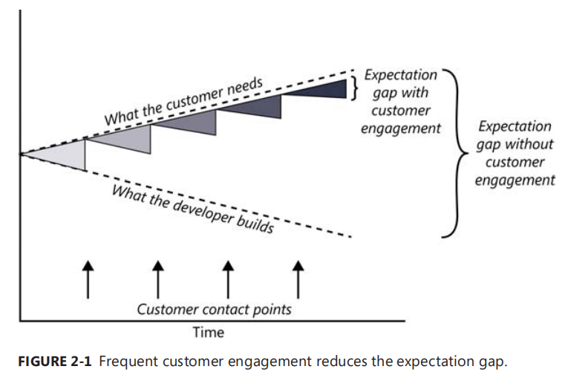
期望落差[3] 第二章 从客户角度审视需求
期望落差指的是用户的真实需求和开发人员根据项目之初所听到的需求开发出的产品之间的巨大鸿沟（Wiegers 1996）。
越频繁的沟通，越容易让开发保持在正确的轨道上。如图中所示，逐步收缩的渐变灰色三角形，一系列的沟通将在项目最后带来小得多的预期差距，同时也能够得到一个更接近用户需求的解决方案。

Slide 5
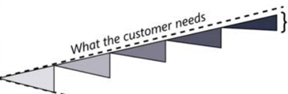
缩小期望落差
缩小期望落差的最好方法是与合适的客户代表频繁沟通。这些沟通可以使正式访谈、对话、需求评审、用户界面设计走查、原型评估以及敏捷开发中在可执行软件每个小的增量功能上收集的用户反馈。
每次沟通都是一个缩小预期差距的机会。
沟通问题
通过阅读文本需求或者研究分析模型，很难想象软件的样子。为相比阅读冗长的软件规范说明，用户更愿意尝试有趣的产品原型。
请思考一下我们有什么方法来帮助用户描述他们的需求，或者有什么方法能够帮助我们更好地理解用户所想象的东西？（Boehm 2000）

Slide 6
为什么需要原型？[3]第十五章 通过原型来减少风险
预想一个未来的软件系统并表述出它的需求是比较困难的，要是没有一个看得见的事物放在眼前供人思考，人们的确很难描述自己的需求。评论一样东西总比想象一样东西容易得多。通过让用户与原型交互，业务分析师可以了解到原型产品是否真的符合他们的需要。
试探性
软件原型以试探性方式逐步逼近解决方案。它使需求更真实，用例更鲜活，使我们能够进一步理解需求。
激发性
原型的主要作用是通过对新系统建模或者给用户提供一个粗糙的新系统，激发用户思考并引导出需求。
只要存在使客户，开发或双方都不确定或不清楚需求中的某些部分，原型的引入就可以很好地表述所有重要的客户关注点。

Slide 7
原型的定义
软件原型是对提议新产品的部分、可能的或是初步的实现。
作为需求工具
明确、完成以及验证需求。原型能够辅助我们取得共识、查找错误和遗漏以及评估需求的准确性和质量。
作为设计工具
探究设计的选择方案。原型能够表示需求的可行性，在构建实际解决方案之前，原型可以帮助我们确认开发人员已经理解了需求。
作为结构化工具
创建一个可以演变为成品的部分系统。是对部分产品功能点实现，通过一系列小规模的开发周期可以演变为完整的产品。但是要注意从一开始就需要时刻记住这一点。

Slide 8
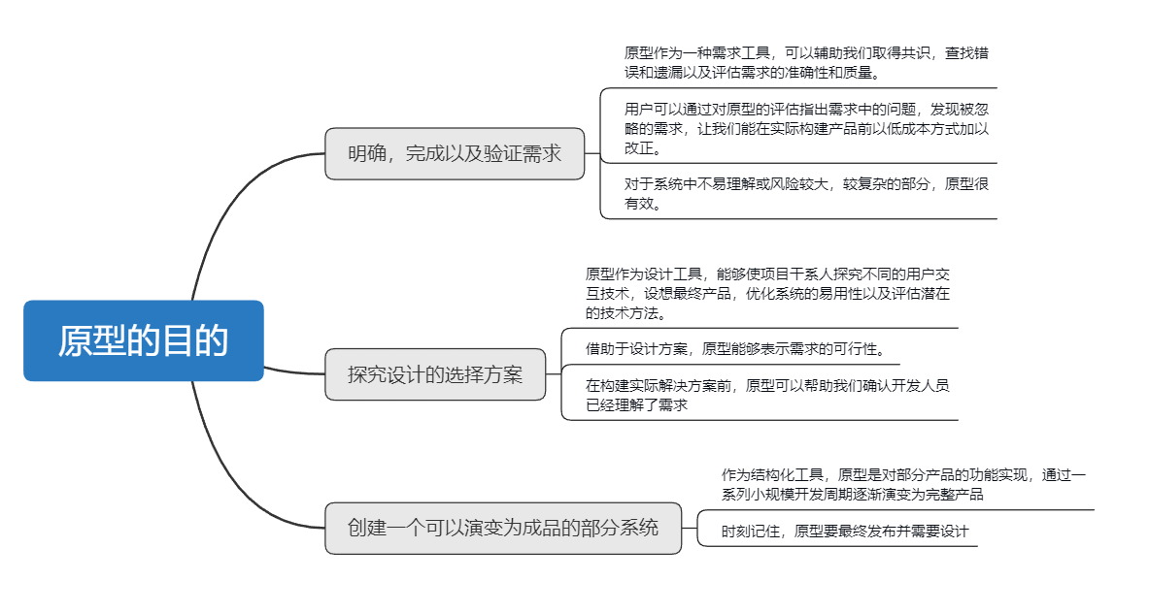
原型的目的
原型能够实现三个主要目的（三种工具），并且在最开始的时候就必须明确这三个目的。

Slide 9
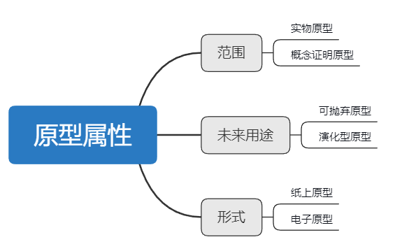
原型的属性
范围：实物模型这一类原型重点关注用户体验；概念证明原型探究的是提议方式方法的技术合理性。
未来用途：一次性（可抛弃）原型在产生反馈信息以后会被抛弃，演进型原型则通过一系列的迭代发展成为最终产品。
形式：纸上原型是画在纸上，白板上或者画图工具中的草图。电子原型只针对部分解决方案的可工作软件组成。
原型存在“误解”风险。所以在“原型”一词前加上一些描述属性。
创建的每一个原型都将展现出三种属性的综合特征。然而，有些特定组合并不合理，不同属性是相互排斥的。如：一个演进型的之上概念证明模型。

Slide 10
原型的动机
创建原型的主要原因是想在开发过程中尽早解决不确定的问题。重点要放在高风险或已知不确定的功能上。这样能帮我们发现和解决有歧义，不完整的需求。
在产品规范说明的编写与设计阶段，原型能够提供实物供用户、管理人员以及其他提供实物非技术相关的项目干系人思考。
对于创建的每个模型，必须确保知道并能讲出创建它的原因、希望从中了解什么以及让人们评估后下一步要采取什么行动。
三个目的
希望从原型中了解什么，评估后下一步要采取什么行动。
三种属性
使项目参与人员明白创建一类或者其他类别原型的原因和时机。

Slide 11
Q&A
1.原型的三个目的？
需求工具、设计工具、结构化工具。
2.原型的三种属性？
范围、未来用途、形式。
其中范围包括事物模型、概念证明；
未来用途包括可抛弃原型、演进型原型；
形式包括纸上原型和电子原型；

Slide 12
实物模型和概念证明[3]
实物模型
概念证明

Slide 13
实物模型
实物模型通常被人称为水平原型。此类原型重点关注UI。实物模型不会深入设计架构的各个层次或者详细的功能。
概念理解：水平原型[7]
水平原型反映了系统的宽度，而没有深入到太多的细节中。它们有助于理解整个系统的能力范围以及特性将如何结合在一起。它们对于展示想法、促进需求讨论以及获得需求和设计决策的认可非常有用。
提炼需求为目的
以提炼需求为目的时，可以使用实物模型的原型来探究预期系统的某些特定行为。模型能够帮助用户判断基于原型的系统是否可以使其合理的方式开展工作。

Slide 14
实物模型意味着它实际上没有实现行为
它展示的是一些UI屏幕的一些表现形式以及其之间的导航，不包含或是很少包含实际的功能实现。想象一下电影中的场景：阿伟在电脑前打电动，被阿妈教训了一顿，然而阿伟实际上并没有打电动，因为作为道具的电脑里面其实一无所有。
演示型实物模型（演示≠演进）
实物模型可以展现用户可用的功能选项，用户界面可能只看到一条消息，或者发现一些控件没有任何功能。用来显示数据库查询结果的信息可能是虚构出来的或者是一些固定不变的结果，报表的内容可能是硬编码实现的。如果创建演示型模型，尝试在样例显示和输出中使用真实的数据，这样可以增强作为真实系统模型的有效性。
演示型模型看起来好像应该能够执行一些有用的工作，但其实不然。这样的模拟往往足够帮助用户判断是否有遗漏，错误或者不必要的功能。
抛弃型演示型模型
使用抛弃型演示型模型时，用户应该重点关注概要性需求和工作流问题，不要被屏幕元素的确切外观分散注意力。这个阶段不要担忧屏幕元素具体的拜访位置、字体、颜色或者图形。

Slide 15
概念证明
概念证明又被称之为垂直模型，它在所有技术服务层面上从用户界面实现一部分应用功能。
概念证明原型的运作方式与真实系统相似，因为概念证明触及了系统实现的所有层次。常用于测试预期架构方案合理性，算法优化，评估预期数据库模式，确认云解决方案的稳健性。
概念理解：垂直原型[7]
垂直原型用于分析和设计的后期阶段，以深入研究和详细说明特性或功能。垂直原型在本质上更具技术性，通过真实数据连接到数据库，与现有子系统接口，并精确反映关键功能。在理解复杂系统，以及证明一个需求或一组需求的技术可行性方面它们是最适合的。垂直原型并不试图详细描述应用程序的全部细节，而是专注于以更完整的方式实现特定的特性或特性集。他们向利益相关者展示了应用程序的工作原理，尽管它可能没有被完全调优。
原型进化[7]
水平和垂直原型不必互相排斥。随着分析进入后期阶段，水平原型的关键特性通常会更加详细，以反映将其转换为垂直原型的更复杂功能的可行性。

Slide 16
Spike[6]
敏捷开发项目有时将概念证明模型称为Spike。
A task aimed at answering a question or gathering information, rather than at producing shippable product. Sometimes a user story is generated that cannot be well estimated until the development team does some actual work to resolve a technical question or a design problem. The solution is to create a “spike,” which is some work whose purpose is to provide the answer or solution.
Spike这个术语来自极限编程（XP）。一个Spike指的是一个用来探索/寻找潜在的解决问题的方法（探针）。
如果在某个故事设计中碰到困难，XP推荐立即建立这部分设计的可执行原型。实现并评估设计原型被称为Spike解决方案。其目的是在真正实现开始时就降低风险，对可能存在设计问题的故事确认其最初的估计。

Slide 17
Q&A
1.实物模型和概念模型是互斥的？
错误。实物模型和概念模型不必互相排斥。随着分析进入后期阶段，水平原型的关键特性通常会更加详细，以反映将其转换为垂直原型的更复杂功能的可行性。
例如在实物模型中采用真实的数据输出，可以增强实物模型与真实系统的相似性，并且简单地证明一组需求的技术可行性。
2.Spike与概念证明的作用？
以回答问题和收集信息为任务。对某个特定用户故事或者一组功能实现阶段的工作量进行估算，可以借助概念证明（Spike）来收集信息，从而提高团队的估算能力。
一些实际工作来解决技术问题或设计问题。

Slide 18
抛弃型原型和演化型原型
抛弃型原型
演化型原型

Slide 19
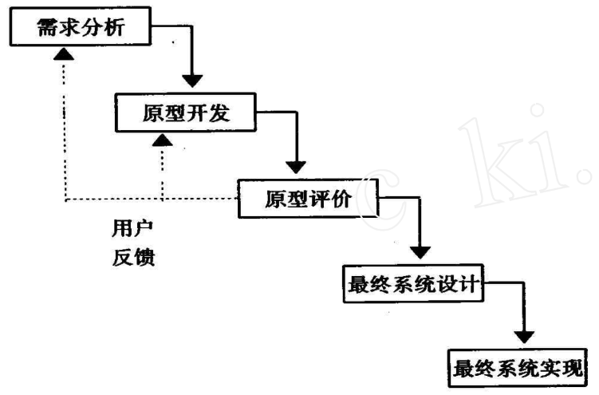
抛弃型模型
如果想解释一些问题，解决不确定性以及改进需求，就可以快速、低成本的创建一个抛弃型原型。创建抛弃性原型时，会忽略成品软件构建技术。
相比健壮性，可靠性，性能和长期可维护性，可抛弃性原型更注重快速实现以及快速修改。
当团队觉得需求不确定，有歧义，不完整或者含糊时，就可以选择建立抛弃型原型。
快速原型模型[8] 第1章 软件工程学概述 1.4软件过程
快速原型的本质是“快速”。开发人员应该尽可能快地建造出原型系统。以加速软件的开发过程，节约软件开发成本。原型的用途是获知用户的真正需求，一旦需求确定了，原型将被抛弃。
内部结构并不重要，重要的是，必须迅速地构建原型然后根据用户意见迅速地修改原型。

Slide 20
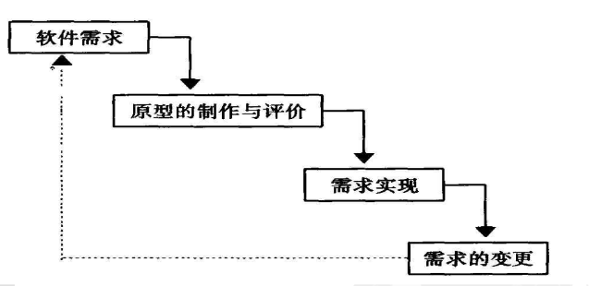
演化型模型
相比较于抛弃型原型，演化型原型更加稳固。用前期的迭代来调整未来开发周期的方向，并通过一系列迭代来完成产品的构建。这就是演化型原型的实质。
敏捷项目
构建演化型原型时，一开始就要考虑健壮性，写产品级质量的代码。需要重视软件架构和稳健的设计原则。每一轮迭代都会在实现部分需求的时候获取下一轮迭代需要修改的内容。整个产品就是由一系列对原型进行周期化演化积累而获得的。

Slide 21
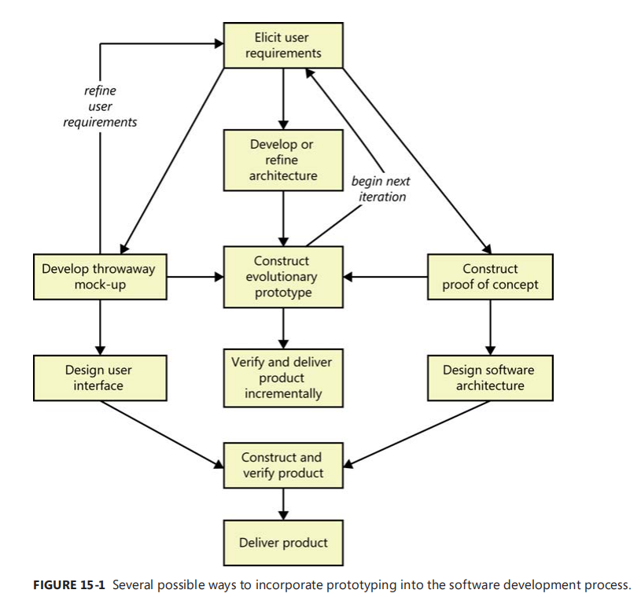
综合使用不同原型
获取（Elicit）用户需求；
通过一系列抛弃型原型提炼（refine）需求；
设计UI；
开发或细化架构（architecture）；
验证（Verify）和交付（Deliver）；

Slide 22
软件原型的典型应用
 | 抛弃型 | 演化型
演示型模型 | （1）澄清与提炼用户需求和功能识别被遗漏的功能； （2）研究UI方法； | （1）实现核心用户需求 （2）基于优先级实现额外的用户需求 （3）实现和优化网站 （4）使系统与快速变化的业务需要相适应
概念证明 | （1）演示技术的可行性 （2）评估性能 （3）获得更多知识以提升估算能力 | （1）实现和拓展核心多层级功能以及通信层 （2）实现和优化核心算法 （3）性能测试和调优

Slide 23
Q&A
1.相比健壮性，可靠性，性能和长期可维护性，可抛弃性原型更注重？
相比健壮性，可靠性，性能和长期可维护性，可抛弃性原型更注重快速实现以及快速修改。
2.为了使开发更加方便，可以将可抛弃原型中低质量代码一直到产品系统中？
千万不可以将可抛弃原型中的低质量代码一直到产品系统中。如果这么做，用户和维护人员在产品生命周期中会饱尝由此带来的苦果。

Slide 24
纸上原型和电子原型
纸上原型
电子原型
纸原型工具
低保真原型设计工具
高保真原型设计工具

Slide 25
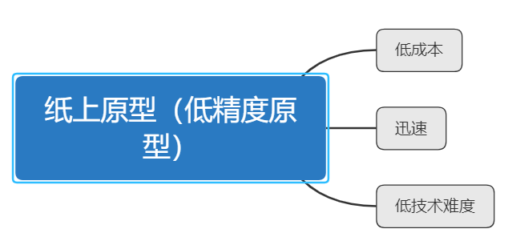
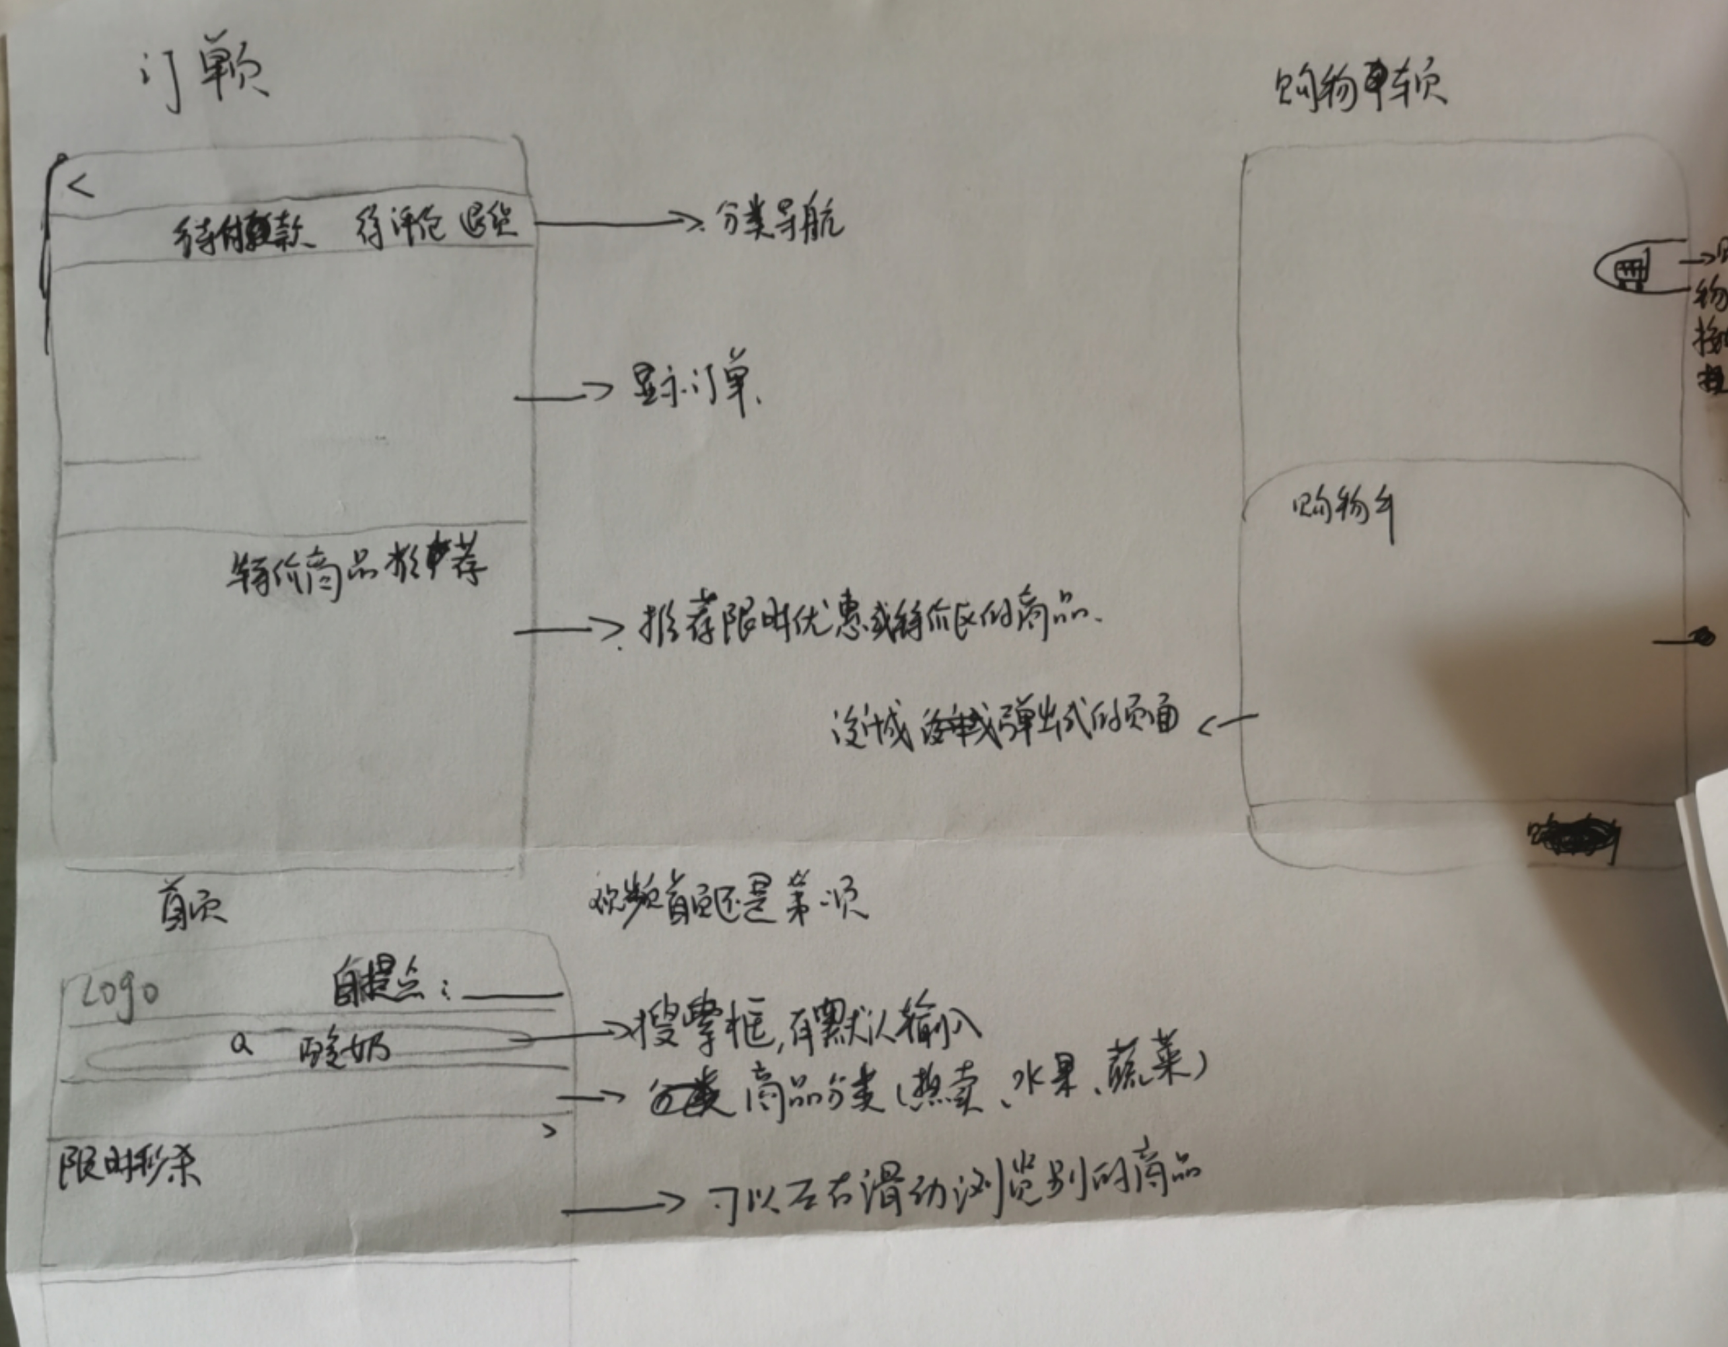
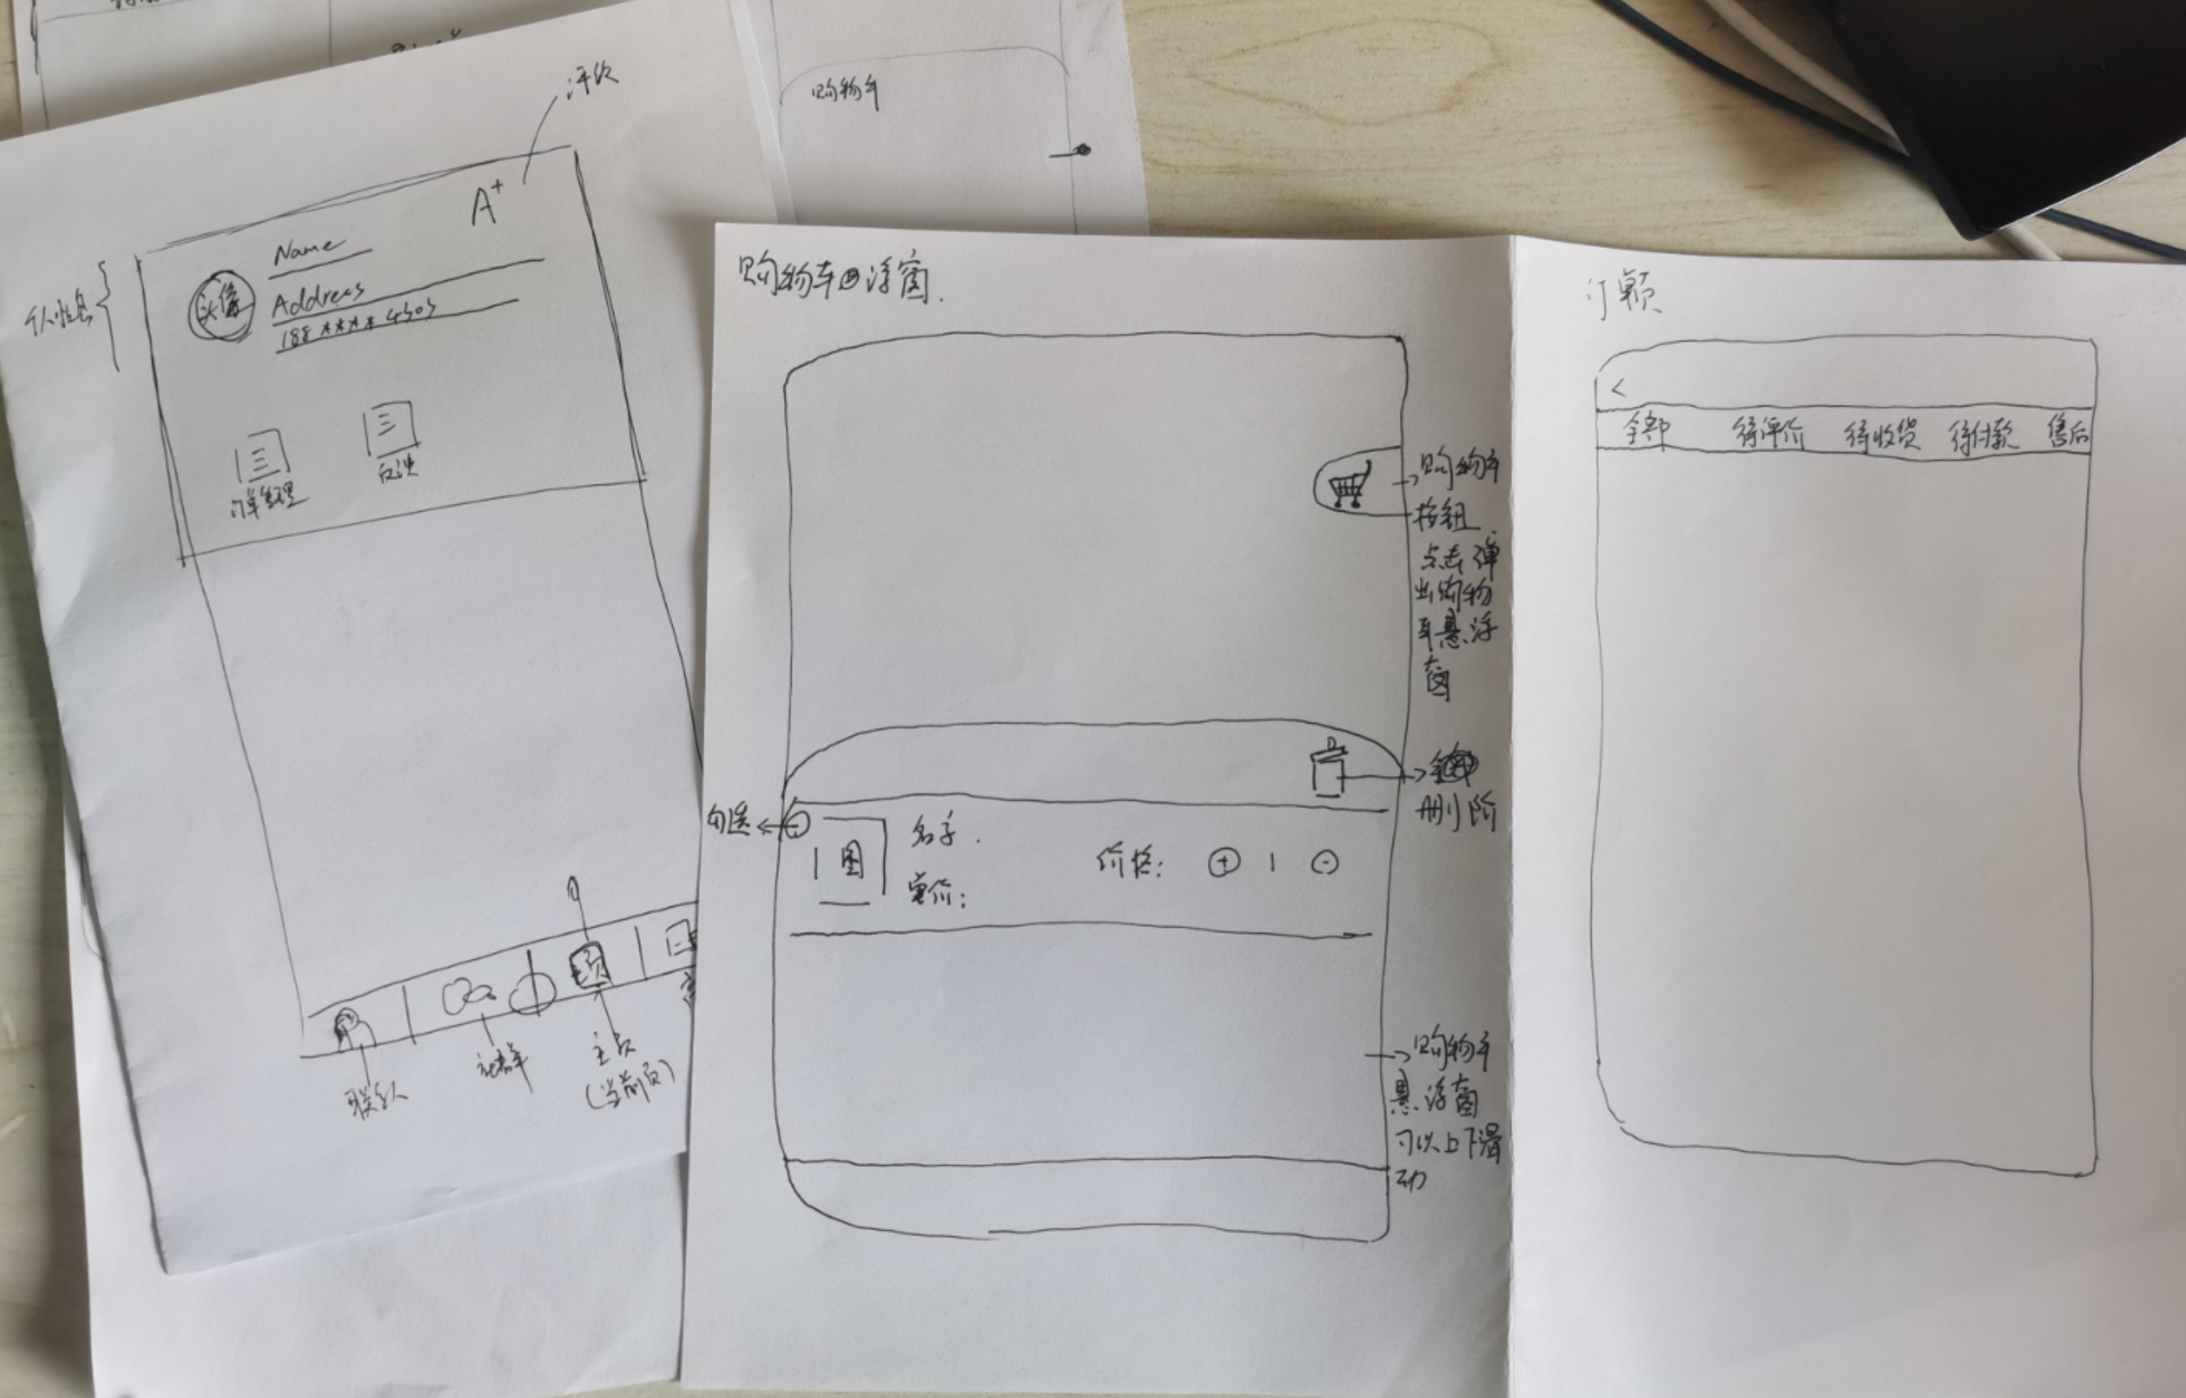
纸上原型
解决需求的不确定因素，并不总是需要可执行的原型。纸上原型（低精度原型）能帮助我们探究一个要实现的系统的部分外观。
纸上原型是一种低成本、迅速以及低技术难度的方法（Rettig 1994）。
纸上原型能够帮助检查用户和开发人员对需求是否达成了一致的理解。
纸上原型设计的工具很简单，一些纸张、索引卡片、告示贴以及白板。设计师画出可能的屏幕界面的草图，而且不需要考虑控件出现对具体位置和具体样式。

Slide 26
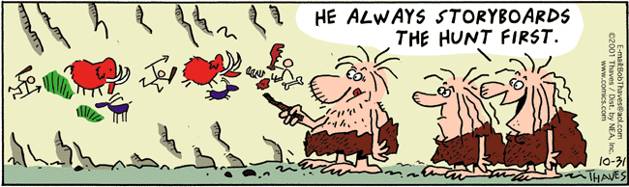
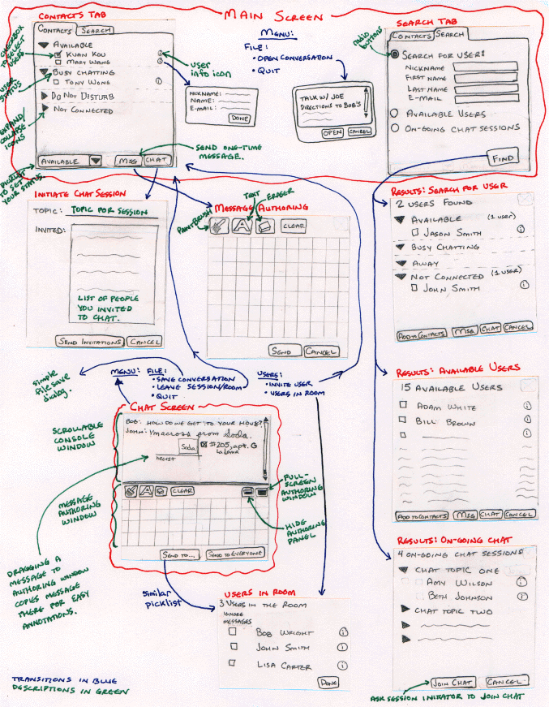
Sketches & Storyboards
故事看板（StoryBoard）[4]
我们在进入开发产品代码阶段之前，以试探性的低风险方式来逼近可能的解决方案。除了纸上模型之外，另一个类似的技术叫故事看板（StoryBoard）。
Where do storyboards come from?
film & animation
Give you a “script” of important events
leave out the details
concentrate on the important interactions

Slide 27
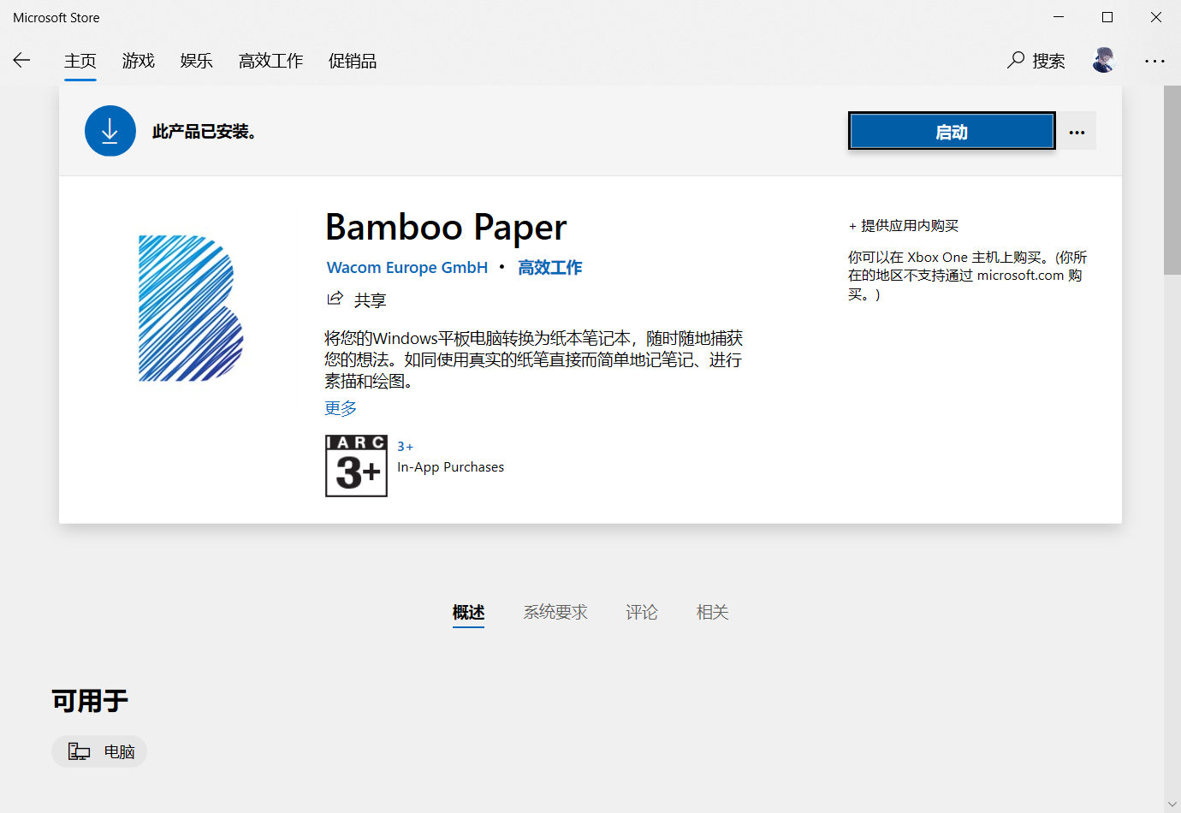
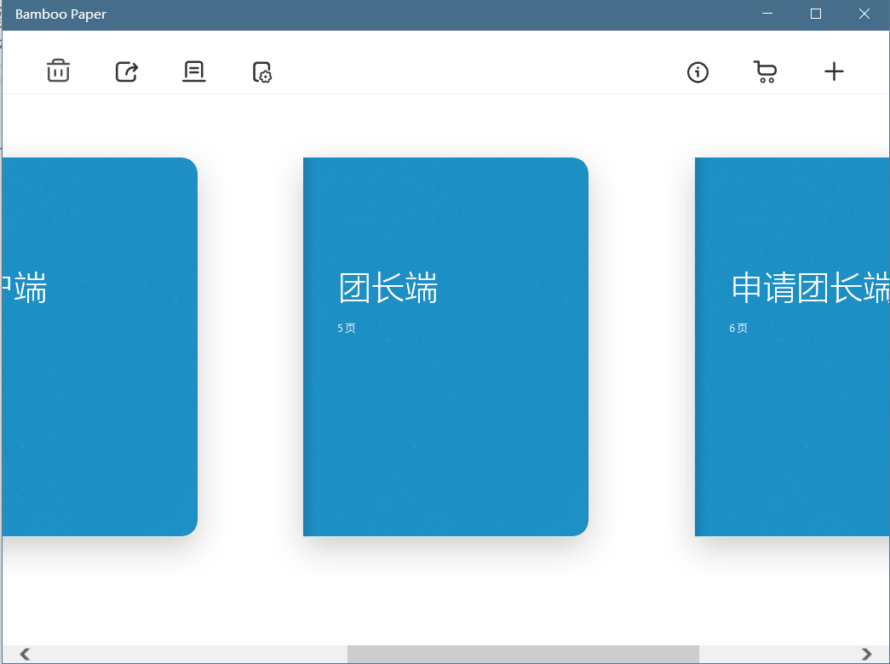
纸上原型/故事看板工具：BamBoo paper
项目立项的早期阶段，没有明确成熟的产品方案。团队成员在进行项目规划时进行一些头脑风暴的会议，我们基于一个能够快速呈现产品雏形的原型，以及能在电脑上进行投屏的需求，我们选择使用BamBoo paper来作为纸模型的工具。
下载方式：使用Windows系统的同学在Microsoft store商店搜索即可找到这个工具。使用Mac的同学在Appstore中搜索即可找到这个工具。

Slide 28
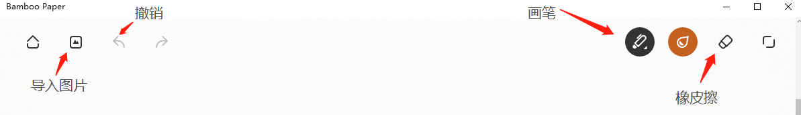
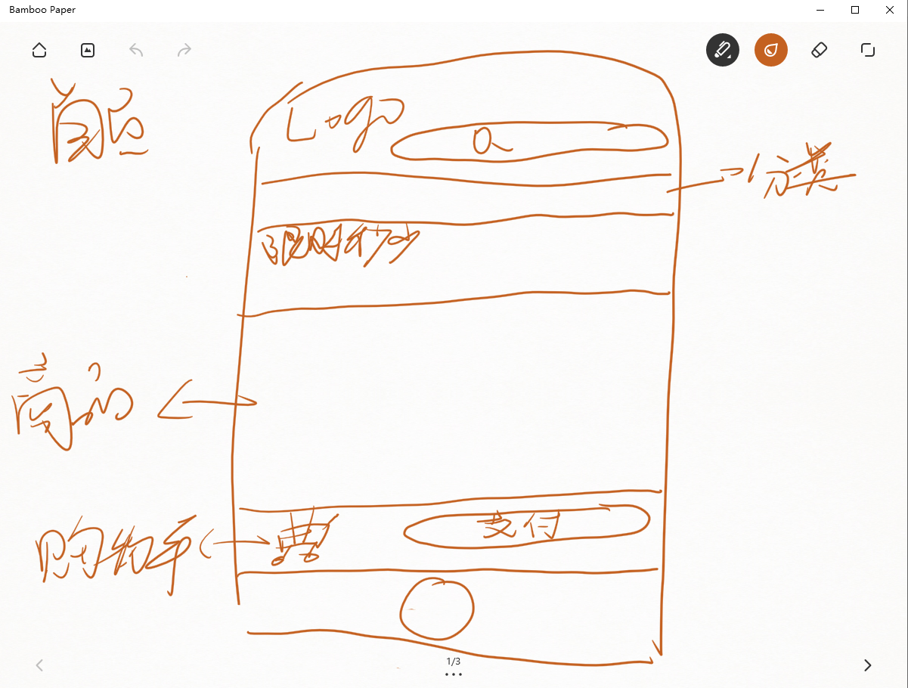
纸上原型/故事看板工具：BamBoo paper
满足基本的绘画需求。操作的简洁性是我们在进行功能讨论以及界面布局的时候易于进行修改以及迭代。

Slide 29
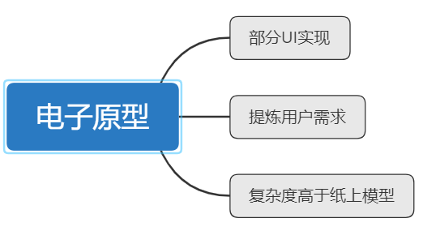
电子原型
电子原型更加具体，复杂，但无论是电子原型还是纸上原型，都不应该涉及到过于详细的UI设计。
我们在确信已经充分了解到必要功能需求之前，应该将原型的目的定位在提炼需求上，而不是视觉设计！
电子版的可抛弃型原型
如果决定创建一个电子版的可抛弃型原型，从简单的如Visio和PowerPoint画图工具到商业原型工具和图形化用户交互生成器，可用的工具多种多样。还有一些工具是专门用来创建网站线框图的。这样的工具可以轻松实现并修改UI组件，不用考虑背后临时代码的效率。
应用模拟
有些商业化工具可以用于在创建应用之前模拟应用。应用模拟可以用于迅速将屏幕布局、界面控件和导航流程组合在一起并成为非常接近于目标产品的模拟物。在模拟物上的重复操作提供了一种有价值的机制，可以用来与用户进行交流，阐明需求并修正开发人员对解决方案的理解。

Slide 30
Why Use Low-fi Prototypes?
低保真原型(Low fidelity)[5]
-artists renditions with many details missing.
当我们明确了产品的业务需及使用场景以后，可以使用低保真原型来较快的设计产品的概貌。通过项目早期阶段已经明确了产品的功能需求及业务范围，基本上已经知道了产品需要做什么。
①传统的原型方法过程太长，迭代过程从草图到原型到评估。
②低保真原型可以作为草图模拟原型，迭代过程变为草图到评估（快速迭代）。可以立即和用户进行确认。最终的质量和迭代的次数有关
③开发方法容易上手，允许非程序员参与。
④费时少，无需专业昂贵的设备和软件。
⑤方便测试多种选择。
Traditional methods take too long
sketches → prototype → evaluate → iterate
Can instead simulate the prototype
sketches → evaluate → iterate
sketches act as prototypes
designer “plays computer”; others observe & record
Kindergarten building skills
allows non-programmers to participate

Slide 31
Hi-fi Prototypes Warp
高保真原型(High fidelity)[5]
高保真原型又可以称为产品的Demo，除了没有真实的后台数据进行支撑外，几乎可以模拟前端界面的所有功能。对于一些非IT科班出身的高层领导、老板及投资人，如果希望他们能够尽可能详细的了解产品的功能及业务需求，这个时候低保真原型并不一定适用。他们希望看到的是一个无线接近线上产品的高仿Demo，从视觉显示以及交互动作上都和真实产品大致相同。
高保真原型需要在低保真的基础上进行配色，插入真实的图片及icon图标，相关的元件及页面添加交互事件、配置交互动作。
Perceptions of the tester/reviewer
representation communicates “finished”
comments focus on color, fonts, & alignment
Time
encourage precision
specifying details takes more time
Creativity
lose track of the big picture
①考虑评审人员的意见
评审员主要针对颜色，字体，对齐格式发表评论；
②费时的
鼓励精细化，因为细节需要时间去细化；
③需要创造力-了解大局

Slide 32
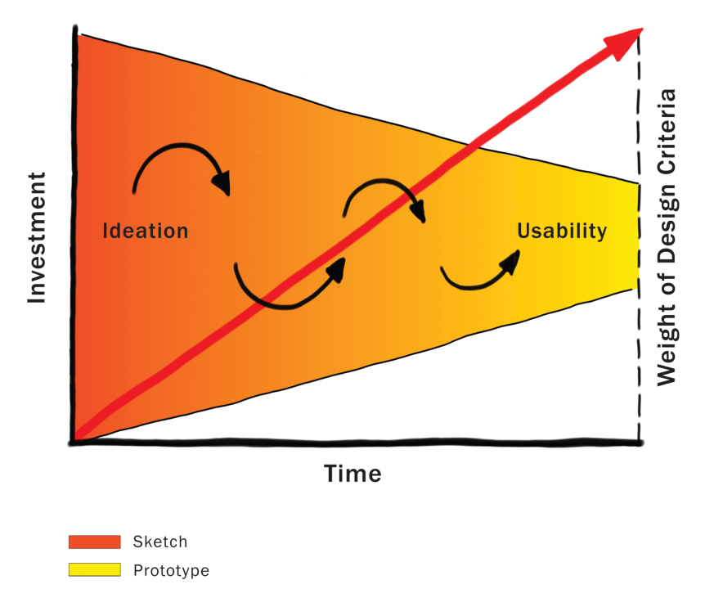
设计标准权重
Weight of Design criteria

Slide 33
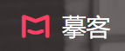
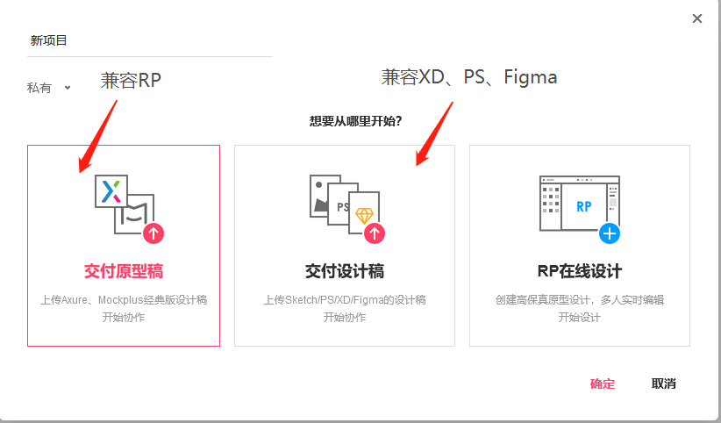
电子原型工具：摹客
下载方式：进入摹客官网就可以使用其网页版，也可以从官网上下载客户端，在本地上使用。
https://app.mockplus.cn/team/nmklkhtlbr
摹客是支持上传RP、Sketch、XD的文件的。同时支持多人协作。因此两者结合，就能让设计师手中画好的线框图能被团队成员都看到，方便进行功能讨论。

Slide 34
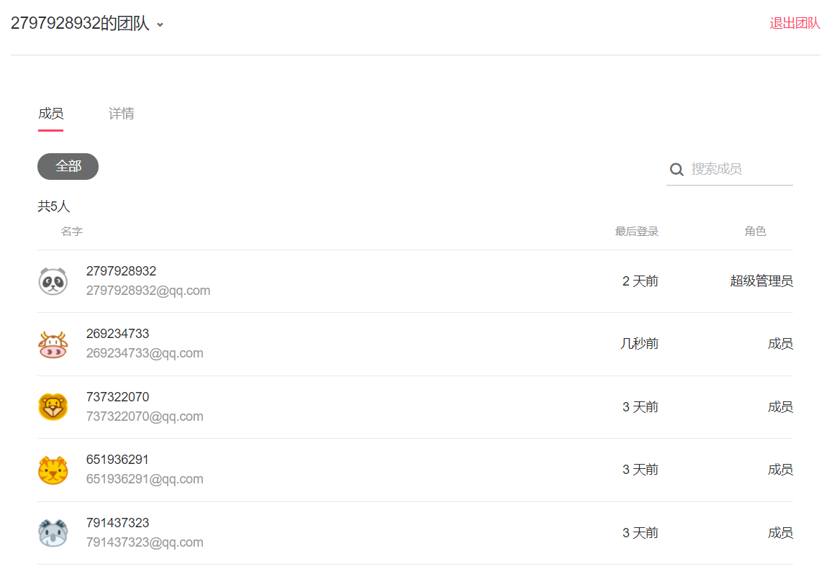
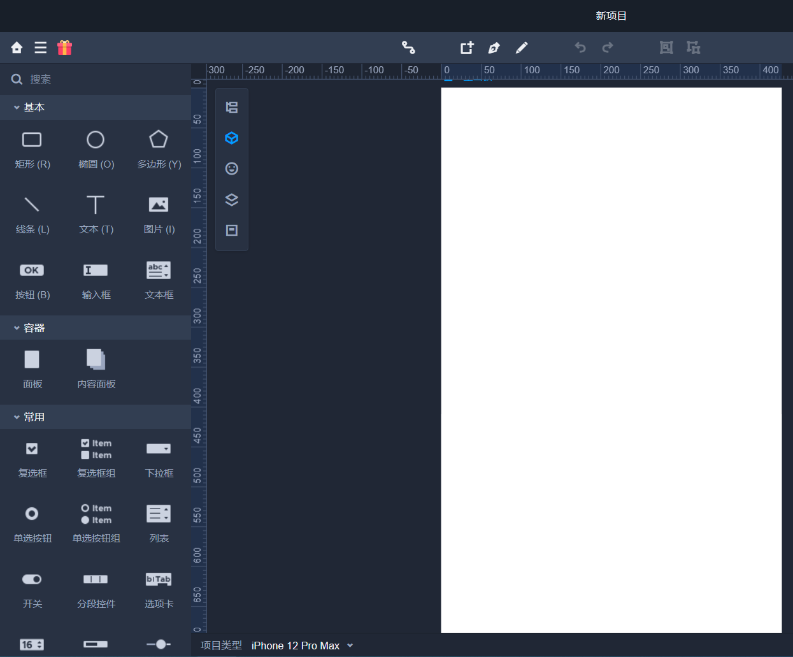
电子原型工具：摹客
同时，摹客本身作为一款原型工具，其本身在绘制原型图上也有很大的优势。
1.丰富的组件库，为设计节省了很多时间
2.支持多人协作
3.保留历史版本，能进行版本回溯，因此能更好的支持迭代
4.支持一些简单的交互，对于低保真原型来说足够使用

Slide 35
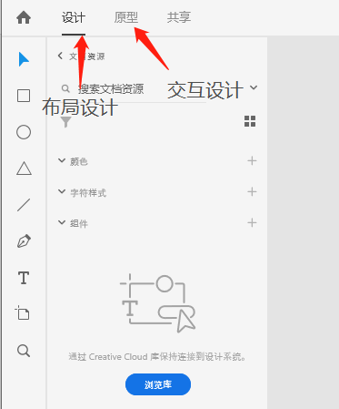
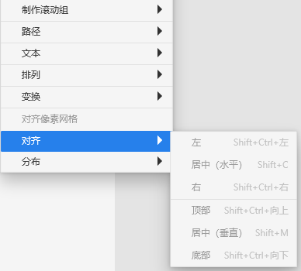
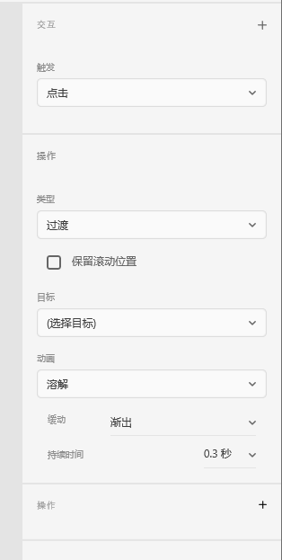
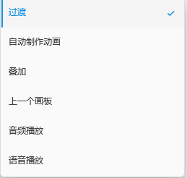
电子原型工具：Adobe XD
下载方式：登录adobe XD官网https://www.adobe.com/cn/即可进行下载

Slide 36
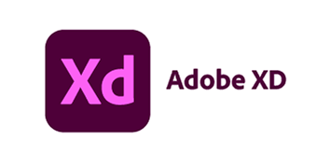
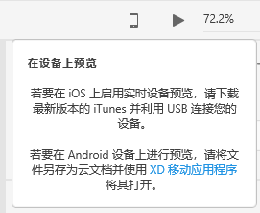
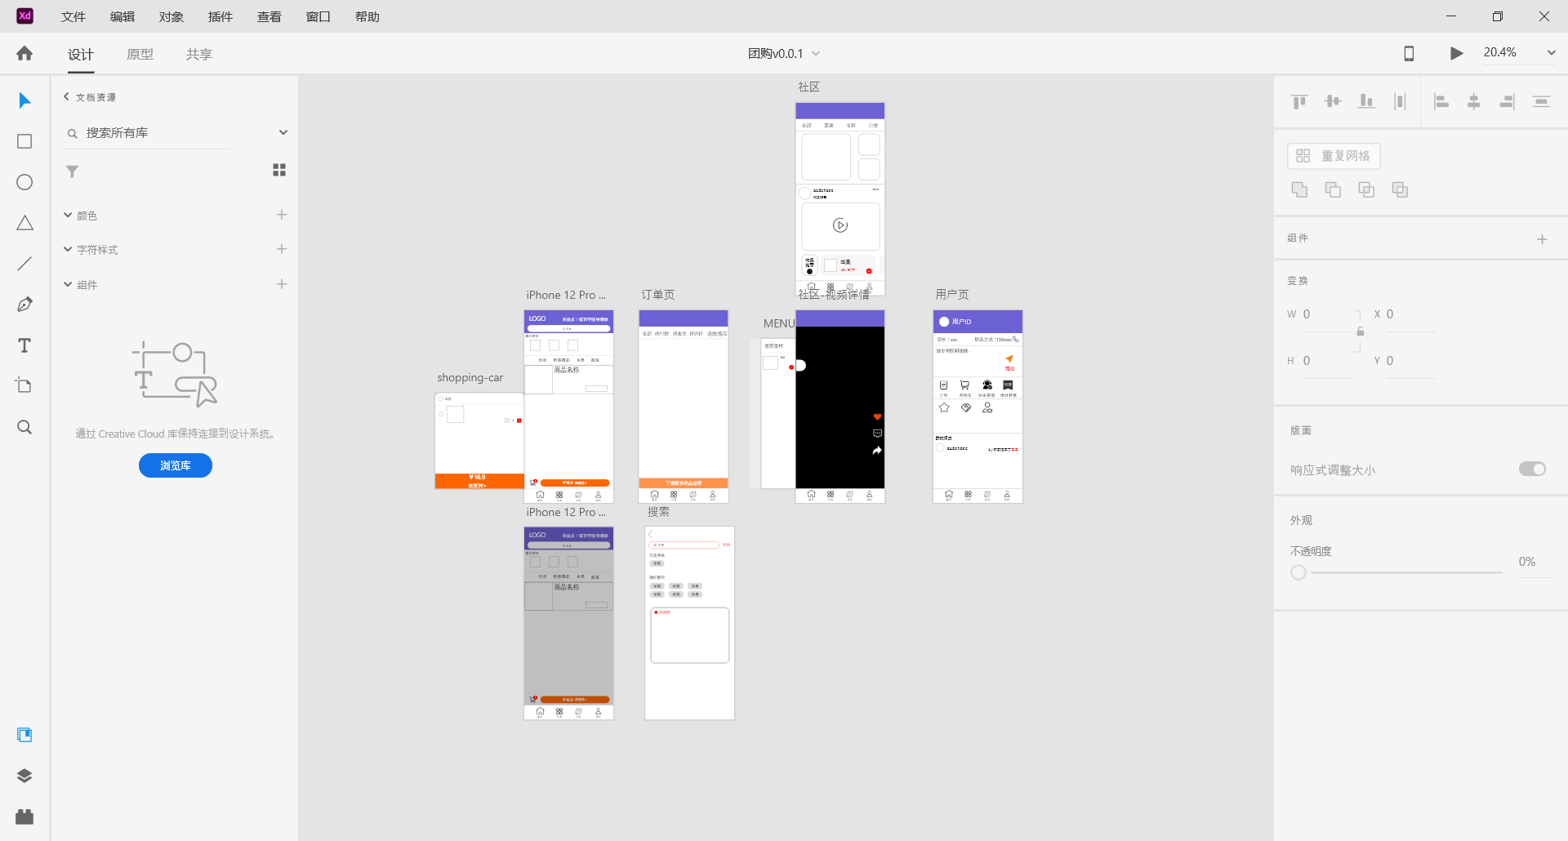
电子原型工具：Adobe XD
1.可以下载一些提高工作效率的插件，如摹客平台的Adobe XD插件，下载后就支持上传XD文件了；Copy CSS to Clipboard：直接将原型导出成css样式
2.界面简洁，提供一些十分方便的辅助功能如对齐等
3.提供丰富的动画效果，也支持自定义动画效果
4.支持双端浏览。只要在移动端下载了XD应用就可以浏览

Slide 37

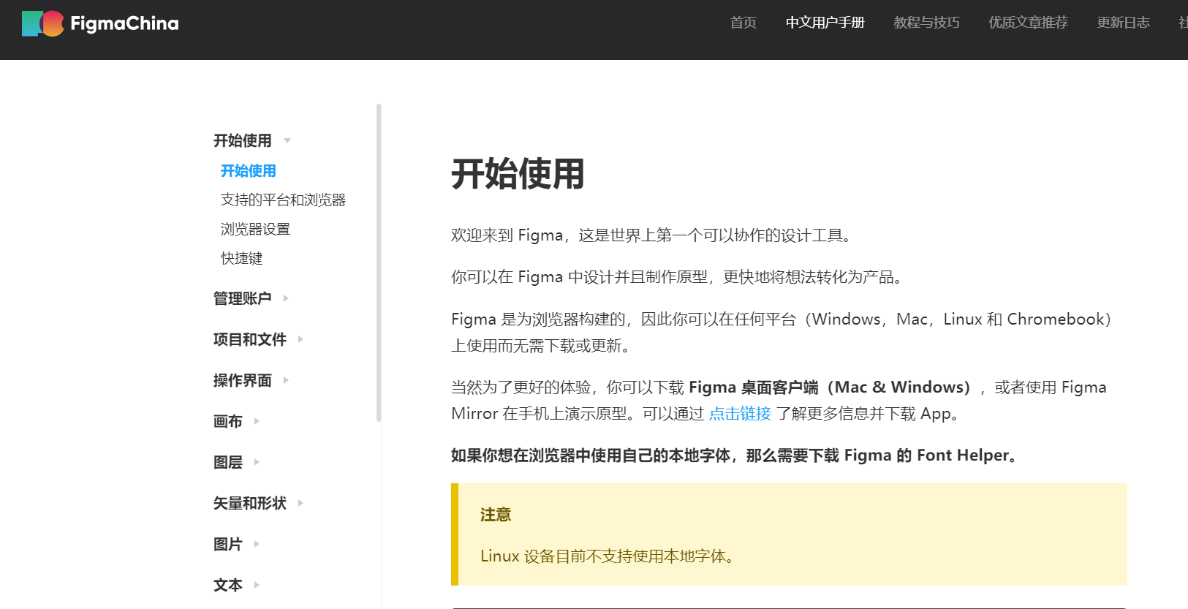
电子原型工具：Figma
下载方式：登录https://figmachina.com/官网进行下载
1.官网上有足够详细的中文使用指南，包括一些UI设计行业的行业规范等。对于初学者来说有很好的指导作用。
2.交互足够丰富，可以较好的仿真
3.具备设计的基本功能，对图层的显示相比于XD要较为清晰以及方便
4.支持团队协作

Slide 38
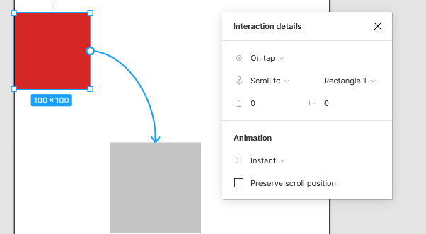
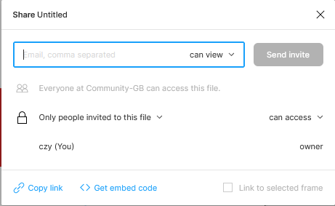
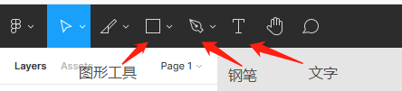
电子原型工具：Figma

Slide 39
原型的评估与风险
原型的评估
原型风险
原型成功的因素

Slide 40
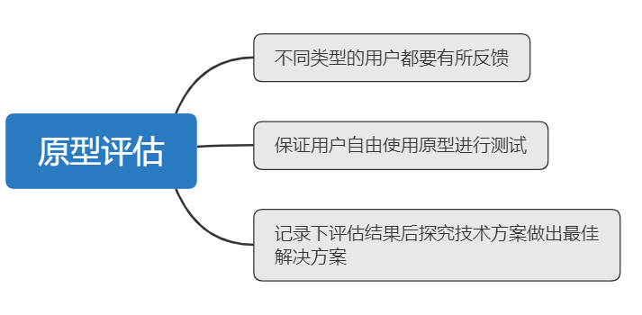
原型的评估
原型评估与易用性测试相关。确保不同用户组都可以表达自己的观点。
观察用户如何使用原型
观察用户手指或者鼠标潜意识的动作指向；
找出评估人员在评估原型时不同于他们使用其他应用时的行为。
评估人员可能会尝试错误的快捷键，或不得不用鼠标；
用户可能正困惑于不知道下一步如何操作、不知道如何导航到目标页面或是如何通过其他路径到其他应用的其他部分；
留意原型中是否有“死路”（dead end）。
评估人员
合适的人员从恰当的角度评估原型。评估人员包括多个用户类别的成员。
包括有经验的、经验欠缺的。
评估氛围
创建一个宽松的氛围，让评估人员在表达他们的观点、想法以及关切的时候感到自由。一定要避免指点用户以“正确”的方法执行原型的某些功能。

Slide 41
原型风险
即使是做一个简单的原型，也需要时间和资金。虽然原型可以降低软件项目失败的风险，但是原型本身也有风险。
原型发布的压力
最大的风险在于项目干系人看到一个可以运行的可抛弃原型后得出了一个产品几近完成的可怕结论。
所以一定要清楚原型正式的作用以及目的，特别是所有涉及到原型的人员。要抵制住压力，不要发布可抛弃原型。让所有人明白一个原型是不会作为产品软件交付发布的。
控制该风险的方法就是使用纸上模型而不是电子模型。
让原型看起来简陋一点，可以降低这种风险。
受细节所累
另一个风险在于用户把注意力放在UI有关的外观和操作细节上。如果使用一个看似真实的原型，用户很容易忘记自己还在需求阶段。应该重点关注的是与概念相关的需求问题，尽可能将原型限定于显示画面，功能和导航选项。

Slide 42
不现实的性能预期
第三个风险在于用户根据原型的性能来判断最终产品的预期性能。不要在预期产品环境中对原型进行评估。原型设计和产品开发多方面上都有差异，不能相提并论。
未优化的算法，没有安全层（性能降低），硬编码查询响应迅速（大型分布式数据库则不然）。
在敏捷开发和其他演进型原型中，要保证一开始就设计一个健壮的、可扩展的架构并写出高质量的代码。构件一个产品级软件并且每个时间段只完成其中一小部分。可以在后期迭代中通过重构来优化设计，但后期的重构并不能代替前期的设计工作。
对原型投入过多
最后，不要在原型工作上投入过多的精力，否则将导致开发团队最后没有时间而不得不将原型作为产品或者匆忙进入混乱的开发实现阶段。
原型能够测试假设，能够回答问题并且能够提炼需求就足够了！

Slide 43
Q&A
1.可抛弃原型最终是要抛弃的，所以在项目计划中可以不必包含？
错误。即使是做一个简单的原型，也需要时间和资金。虽然原型可以降低软件项目失败的风险，但是原型本身也有风险。
在项目计划中包含与原型相关的任务。开发、评估和修改原型安排时间和资源。
2.只要原型做的够好，就可以不用写SRS，以此节省时间？
不要指望原型来替代书面需求。原型只表明屏幕后面还有许多功能，而这些功能需要在SRS中记录下来并使其完整、明确和可跟踪。
屏幕不会详细地给出数据字段的定义、验收标准以及不同字段之间的关系，异常处理、业务规则以及其他必要的信息。

Slide 44
参考文件与绩效评定
参考文件
绩效评定

Slide 45
参考文件
[1]《UML用户指南》 人民邮电出版社 Grady Booch, James Rumbaugh, Ivar Jacobson著 邵维忠 麻志毅 马浩海 刘辉 译 2013年1月第1版
[2]《UML2基础、建模与设计教程》 清华大学出版社 杨弘平等 2015年10月第1版
[3]《软件需求（第三版）》 清华大学出版社 [美]Karl Wiegers, Joy Beatty著;李忠利, 李淳, 霍金健, 孔晨辉译 2016
[4]《Goole UE》 06-design-exploration
[5]《Goole UE》 07-lo-fi-prototyping
[6]CSDN：[敏捷开发培训] 什么是敏捷开发中的Spike？ https://blog.csdn.net/seagal890/article/details/102102103
[7]解道Jdon：水平原型与垂直原型区别？
https://www.jdon.com/mda/v-h.html
[8]张海藩,牟永敏.软件工程导论[M].清华大学出版社:北京,2013:1-31.

Slide 46





绩效评定
朱涵
团队核心
（1）负责该阶段PPT制作以及后续更新；
（2）负责该阶段团建活动的组织与开展；
（3）负责项目进度监控，与其他组员进行沟通；
邢海粟
小小组长
（1）协调小组成员矛盾，团结一致向前冲；
（2）负责该阶段PPT审核以及后续更新；
（3）负责该阶段文档内容的批准与审核；
（4）负责分配下一阶段的任务；
陈正祎
团队灵魂
（1）负责02实物模型和概念证明文档编写以及后续更新；
（2）作为项目进度管理员，负责项目进度管理；
（3）作为会议记录员，负责会议发起与记录；
章拾瑜
建队基石
（1）负责初步分析项目可行性，分析项目方案；
（2）负责04纸上原型和电子原型文档编写以及后续更新；
（3）负责UE学习资料的整理文档编写以及后续更新；
黄德煜
团队核心
（1）负责01原型的定义及其动机文档编写以及后续更新；
（2）负责05原型评估与风险文档编写以及后续更新；
（3）作为项目配置管理员，负责项目配置管理；
（4）建立配置管理仓库，并解决小组成员的配置管理问题

Slide 47
绩效评定
小组成员 | 工作任务 | 工作质量 | 工作技能 | 工作态度与责任感 | 协调性 | 纪律性 | 工作总分 |  | 自评 | 他评1 | 他评2 | 他评3 | 他评4 | 组长评价 | 评价总分 |  | 总分
邢海粟 | 35 | 19 | 9 | 9 | 8 | 9 | 89 |  | 96 | 94 | 95 | 92 | 95 | 95 | 95 |  | 92
章拾瑜 | 37 | 18 | 9 | 8 | 9 | 10 | 91 |  | 96 | 97 | 96 | 96 | 96 | 94 | 95.7 |  | 93.35
黄德煜 | 36 | 18 | 9 | 10 | 9 | 10 | 92 |  | 96 | 97 | 98 | 96 | 97 | 96 | 96.4 |  | 94.2
朱涵 | 36 | 18 | 8 | 8 | 10 | 9 | 89 |  | 94 | 96 | 95 | 94 | 95 | 95 | 94.6 |  | 91.8
陈正祎 | 39 | 19 | 9 | 9 | 9 | 10 | 95 |  | 95 | 98 | 97 | 98 | 99 | 95 | 96.2 |  | 95.6

Slide 48
感谢 Q&A
答辩人：G05

